Slide 1
PLAN DE INSPECCIÓN DE TRANSPORTE POR CARRETERA 2023
DIRECCIÓN GENERAL DE TRANSPORTE TERRESTRE
SUBDIRECCIÓN GENERAL DE INSPECCIÓN DE TRANSPORTE TERRESTRE
COMISIÓN DIRECTORES GENERALES DE TRANSPORTE
30 NOVIEMBRE 2022

Slide 2
PLAN DE INSPECCIÓN DE TRANSPORTE POR CARRETERA 2023
1. FINALIDAD DEL PLAN DE INSPECCIÓN
Garantizar el cumplimiento de las normas ordenadoras del sector.
Establecer las medidas de control, de lucha contra la economía sumergida y contra la competencia desleal en el sector.

Slide 3
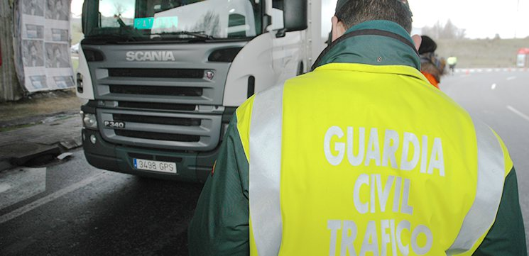
PLAN DE INSPECCIÓN DE TRANSPORTE POR CARRETERA 2023
PARTICIPACIÓN EN LA ELABORACIÓN DEL PLAN
Las Comunidades Autónomas, ante la necesidad de llevar a cabo una inspección coordinada.
La participación de las fuerzas de vigilancia y de seguridad en las vías públicas, especialmente de la Agrupación de Tráfico de la Guardia Civil, de los Cuerpos de Policía autonómicos.
El Comité Nacional de Transporte por Carretera.

Slide 4
PLAN DE INSPECCIÓN DE TRANSPORTE POR CARRETERA 2023
ACTUACIÓN COORDINADA
De toda la Inspección de transportes:
Incrementando la efectividad
Evita zonas de fraude
De las inspecciones de distintos sectores:
Trabajo
Agencia Tributaria
Transportes

Slide 5
PLAN DE INSPECCIÓN DE TRANSPORTE POR CARRETERA 2023
2. OBJETIVOS DEL PLAN DE INSPECCIÓN
Cumplimiento de las condiciones que han de seguirse en el ejercicio de la profesión.
Control de al menos el 25% de las empresas obligadas a cumplir el requisito de competencia profesional
Empresas con una mayor tendencia infractora. LOTT y Reglamento UE 1071.
Control del cumplimiento legal del cabotaje (Reglamento UE 1072/2009) sobretodo ante la deslocalización de las empresas.
Lucha contra el fraude de la Morosidad
Control de la carga y descarga por el conductor en los casos que no proceda
Comprobar si los precios cubren los costes del servicio en el caso que proceda
Control de Cooperativas de trabajo asociado y su posible uso fraudulento.
Control del posible fraude en los servicios ofertados por plataformas.
Control del cumplimiento de las obligaciones de los distintos contratos de gestión de los servicios públicos de los transportes regulares de viajeros.

Slide 6
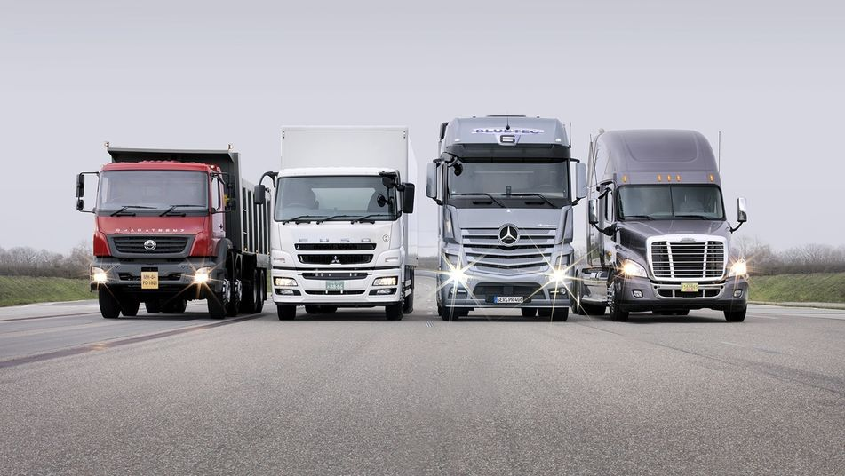
PLAN DE INSPECCIÓN DE TRANSPORTE POR CARRETERA 2023
LA ACTIVIDAD INSPECTORA SE DIRIGIRÁ:
Operaciones con origen o destino en grandes centros generadores o destinatarios de cargas: Plataformas logísticas y las zonas de carga de los puertos marítimos, polígonos industriales.
Empresas de transporte, operadores de transporte, usuarias y cargadoras.
Control en carretera por las fuerzas de vigilancia del transporte en carretera.
Actuaciones de empresas que se ofertan on-line realizando una actividad empresarial sin autorización correspondiente.
Las establecidas en los Planes específicos de las Comunidades Autónomas.

Slide 7
PLAN DE INSPECCIÓN DE TRANSPORTE POR CARRETERA 2023
NUEVAS TECNOLOGÍAS
Utilización de tablets en control en carretera.
Implantación del pago con tarjeta en controles en carretera
Elementos para el control en carretera de documentos de control telemáticos.
Funcionalidad telemática para el control en carretera del transporte de mercancías peligrosas.
Procedimiento de inspección y sanción por vía telemática.
Relaciones telemáticas entre Administraciones públicas como la conexión con las bases de la Tesorería de la Seguridad Social para facilitar las inspecciones.
Registro de comunicación de los servicios contratados-VTC
Sistema de control biométrico en cursos CAP
Implantación de una aplicación única de tramitación del procedimiento sancionador.
Sistema de tramitación telemática de las reclamaciones de los usuarios de los contratos de gestión de transporte público estales
Buzón de colaboración con la inspección de transporte

Slide 8
PLAN DE INSPECCIÓN DE TRANSPORTE POR CARRETERA 2023
MEDIOS PERSONALES:
Necesidad de aumentar los medios de personal con el fin de alcanzar el cumplimiento del Plan 2023 ante el incremento de las funciones
FORMACIÓN:
Cualquier modificación normativa implica una formación continua del personal de la inspección
Necesidad de formación ante nuevos funcionarios.
Intercambio de formación entre las distintas Inspecciones.
Formación de los agentes de control en carretera

Slide 9
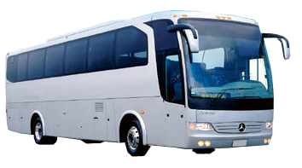
PLAN DE INSPECCIÓN DE TRANSPORTE POR CARRETERA 2023
3. ACTUACIONES GENERALES
3.1.1 Control sobre la realización de servicios de transporte público al amparo de la correspondiente autorización.
Controles en carretera e inspecciones de empresa
Control de la realización de transporte público de mercancías al amparo de autorizaciones de transporte privado-complementario.
Mayor fraude en cortos recorridos y vehículos de menos de 3,5 Tn.
Se realizarán inspecciones a cargadores.
Control sobre empresas de transporte de mercancías
que no han efectuado el visado de sus autorizaciones.

Slide 10
PLAN DE INSPECCIÓN DE TRANSPORTE POR CARRETERA 2023
ACTUACIONES GENERALES
3.2. INSPECCIÓN A EMPRESAS CUMPLIMIENTO DE LA CAPACITACIÓN PROFFESIONAL
Se controlará al menos el 25% de empresas, que no les corresponda visar en el 2023,si siguen cumpliendo el requisito de capacitación profesional.
Vinculación del gestor con la empresa.
Cumplimiento de funciones del gestor.

Slide 11
PLAN DE INSPECCIÓN DE TRANSPORTE POR CARRETERA 2023
3. ACTUACIONES GENERALES
3.3 Control de tiempos de conducción y descanso.
Cumplimiento de la Directiva 22/2006
Control mínimo de 3.205.393 jornadas
En empresas al menos 1.602.696 jornadas
En carretera control al menos 961.618 jornadas
Se prioriza a las empresas:
Más infractoras
De las que se hayan recibido denuncias
Que se les haya detectado manipulación
Obstrucciones

Slide 12
PLAN DE INSPECCIÓN DE TRANSPORTE POR CARRETERA 2023
CONDUCCIÓN Y DESCANSO
Se comprobará:
El análisis de las jornadas.
Si los conductores están de alta en la Seguridad Social.
Si el contrato de los conductores concuerda con la actividad que realizan.
Se comprobará la validez de las tarjetas de tacógrafo de los conductores.
Dar traslado a la Inspección de Trabajo en los casos que se detecte:
Exceso de infracciones
Infracciones muy graves
Conductores no dados de alta o no adecuadamente
Manipulaciones

Slide 13
PLAN DE INSPECCIÓN DE TRANSPORTE POR CARRETERA 2023
ACTUACIONES GENERALES
3.4 Manipulaciones del tacógrafo y del limitador de velocidad.
Se detecta en carretera
Inspección exhaustiva a empresas de las que se tenga informe manipulación
Control de uso indebido de las tarjetas de tacógrafo
Consecuencia de la Sentencia del Supremo de 15 de enero de 2020, “manipulación del tacógrafo delito penal”.

Slide 14
PLAN DE INSPECCIÓN DE TRANSPORTE POR CARRETERA 2023
ACTUACIONES GENERALES
3.5 CONDUCTORES
Cualificación inicial y formación contínua.
Inspección en carretera.
Inspección del desarrollo de los cursos de formación CAP.
Implantación de las inspecciones a través de sistemas de control biométrico.

Slide 15
PLAN DE INSPECCIÓN DE TRANSPORTE POR CARRETERA 2023
ACTUACIONES GENERALES
Control de conductores de terceros países.
Actuaciones:
Comprobación de que los conductores de terceros países con certificado siguen de alta en la empresa con cruce de bases de datos de la Seguridad Social.
En carretera
Al hacer inspecciones a empresas por conducción y descanso de sus conductores.

Slide 16
PLAN DE INSPECCIÓN DE TRANSPORTE POR CARRETERA 2023
ACTUACIONES GENERALES
3.6 Control sobre servicios de transporte público ofertados en distintos medios entre ellos las plataformas digitales
Detectar aquellos servicios que bajo la forma de un transporte colaborativo están encubriendo una actividad empresarial.
Detectar que se esté intermediando cumpliendo la normativa vigente.
Tipos de servicio
Vehículos turismos particulares
Servicios de mercancías
Servicios de viajeros

Slide 17
PLAN DE INSPECCIÓN DE TRANSPORTE POR CARRETERA 2023
ACTUACIONES TRANSPORTE DE MERCANCÍAS
3.7 Morosidad
Real Decreto Ley 13/2021 modificó la Ley 16/1987 de 30 de julio, LOTT tipificando como infracción el incumplimiento del plazo a que atenerse para no incurrir en morosidad en el transporte de mercancías por carretera.
Se realizarán inspecciones de empresas a fin de contribuir a la lucha contra la morosidad.
3.8 Control de la prohibición de carga y descarga
El Real Decreto Ley limita la participación del conductor en la carga y descarga de la mercancía.
Se realizarán inspecciones presenciales en las empresas habrá que analizar cuando procede y cuando no, que el conductor realice la carga y descarga.

Slide 18
PLAN DE INSPECCIÓN DE TRANSPORTE POR CARRETERA 2023
ACTUACIONES TRANSPORTE DE MERCANCÍAS
3.9 Control del precio del transporte
Control en los contratos de un único envío, los precios del servicio de transporte cubre los gastos del transportista efectivo cuando se den las condiciones que señala el RDL 14/2022 que modifica la Ley 15/2009.
Se realizarán a través de inspecciones a empresas cargadoras, operadores de transporte y empresas de transporte.
3.10 Excesos de peso
Afecta a la seguridad en la carretera, la competencia de las empresas y daño infraestructuras.
Actuaciones especiales:
Controles de larga duración
Controles en puertos
Controles nocturnos de furgonetas
Identificación de la empresa cargadora en caso de infracción

Slide 19
PLAN DE INSPECCIÓN DE TRANSPORTE POR CARRETERA 2023
ACTUACIONES TRANSPORTE DE MERCANCÍAS
3.1.2 Cooperativas de trabajo asociado
Comprobar caso de socios que tributan en módulos y facturan a la cooperativa detección de las falsas cooperativas.
Traslado a:
Inspección de Trabajo
Inspección de Hacienda

Slide 20
PLAN DE INSPECCIÓN DE TRANSPORTE POR CARRETERA 2023
ACTUACIONES TRANSPORTE DE MERCANCÍAS
3.11 Control sobre el transporte de mercancías peligrosas
Necesidad de incidir ante las consecuencias de un accidente
3.12 Transporte realizado por no residentes
Fenómeno basado en la deslocalización de las empresas genera competencia desleal
dumping social empresas buzón
Coordinación de:
La Inspección de Trabajo (Plan Estratégico de la Inspección de Trabajo y Seguridad Social)
La Agencia Tributaria
La Inspección de Transporte
Coordinación con otros Estados Miembros a través del sistema IMI y el Organismo Europeo ELA.

Slide 21
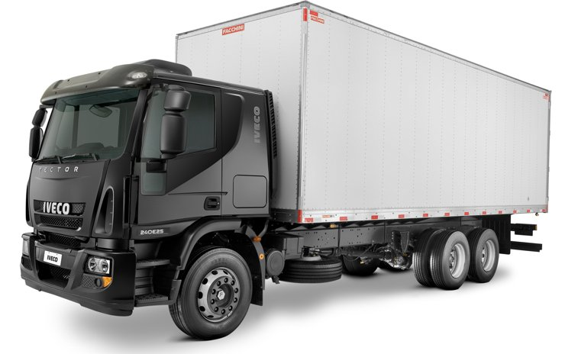
PLAN DE INSPECCIÓN DE TRANSPORTE POR CARRETERA 2023
ACTUACIONES TRANSPORTE DE MERCANCÍAS
Se realizará:
Control en carretera de vehículos pesados y vehículos ligeros
Inspección de empresas de transporte
Inspección a empresas cargadoras
Se comprobará:
Posesión de la documentación pertinente
Cumplimiento de la normativa social Reglamento CE 561/2006
Cumplimiento de las reglas de cabotaje con un transporte internacional previo

Slide 22
PLAN DE INSPECCIÓN DE TRANSPORTE POR CARRETERA 2023
4. CONTROL EN VÍAS PÚBLICAS:
Refuerzo de controles en carretera
Coordinación de las actividades de inspección
Intercambio de información entre los agentes que intervienen
Tipos de controles:
Concertados simultáneamente entre dos o más Estados Miembros
Coordinados organizados por ECR y ROADPOL
Coordinados de todas las CCAA
Específicos de cada Comunidad Autónoma

Slide 23
PLAN DE INSPECCIÓN DE TRANSPORTE POR CARRETERA 2023
5. EL PLAN DE INSPECCIÓN REQUIERE:
- Cuantificación de las actuaciones :
Se consigue un compromiso que incentiva a la función inspectora a alcanzar los objetivos fijados por cada administración.
- Seguimiento estadístico de los resultados:
Para conocer los resultados del Plan y valorar su cumplimiento y poder realizar su difusión en el sector.
- Dar publicidad a las campañas de inspección realizadas.

Slide 24
PLAN DE INSPECCIÓN DE TRANSPORTE POR CARRETERA 2023
6. SEGUIMIENTO Y RESULTADOS PLAN DE INSPECCIÓN DE TRANSPORTE POR CARRETERA
Antes de finalizar el primer trimestre del año 2023 las Comunidades Autónomas enviarán a la Subdirección General de Inspección de Transporte Terrestre los resultados de la actuación inspectora a efectos de que por esta Subdirección General se elaboren los datos estadísticos generales resultantes de la ejecución del Plan Nacional de Inspección del año 2022.

Slide 25
PLAN DE INSPECCIÓN DE TRANSPORTE POR CARRETERA 2023
Muchas gracias por su atención

